Slide 1
Cross-DMA(문서관리시스템) 문서표준화(안)
2026.01

Slide 2
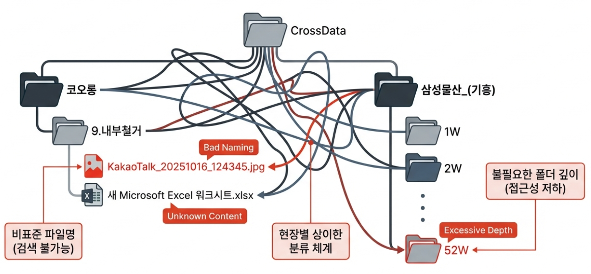
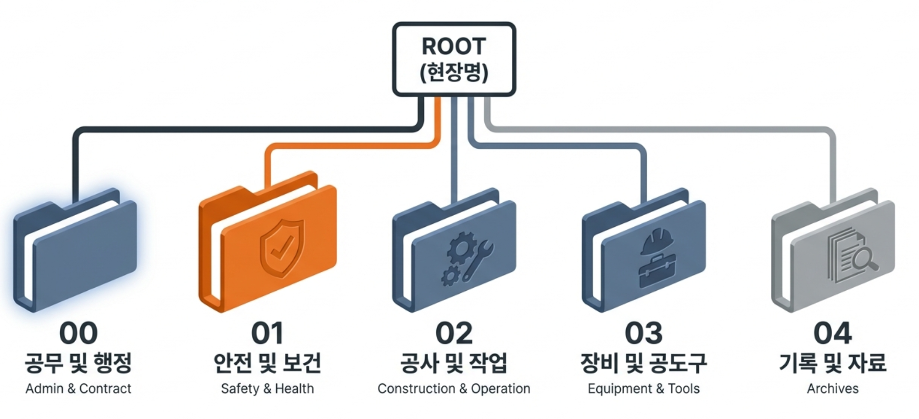
현장데이터 분석 및 구조화 방향
As-Is
To-Be
비표준 폴더 구조 및 명칭
검색 시간 지연으로 인한 업무 비효율
재활용성 저하
감사(Audit) 대응 어려움
5대 핵심 카테고리 표준화 적용
번호체계 도입, 폴더 구조 고정
필요서류 직관적 즉시 검색

Slide 3
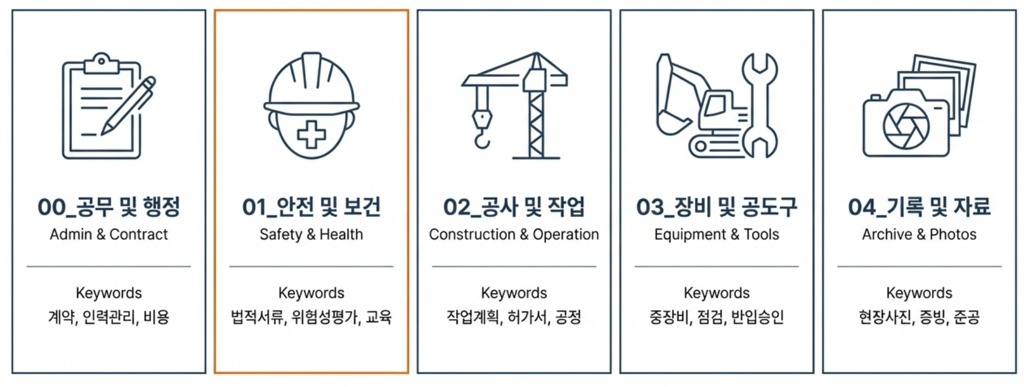
분류체계

Slide 4
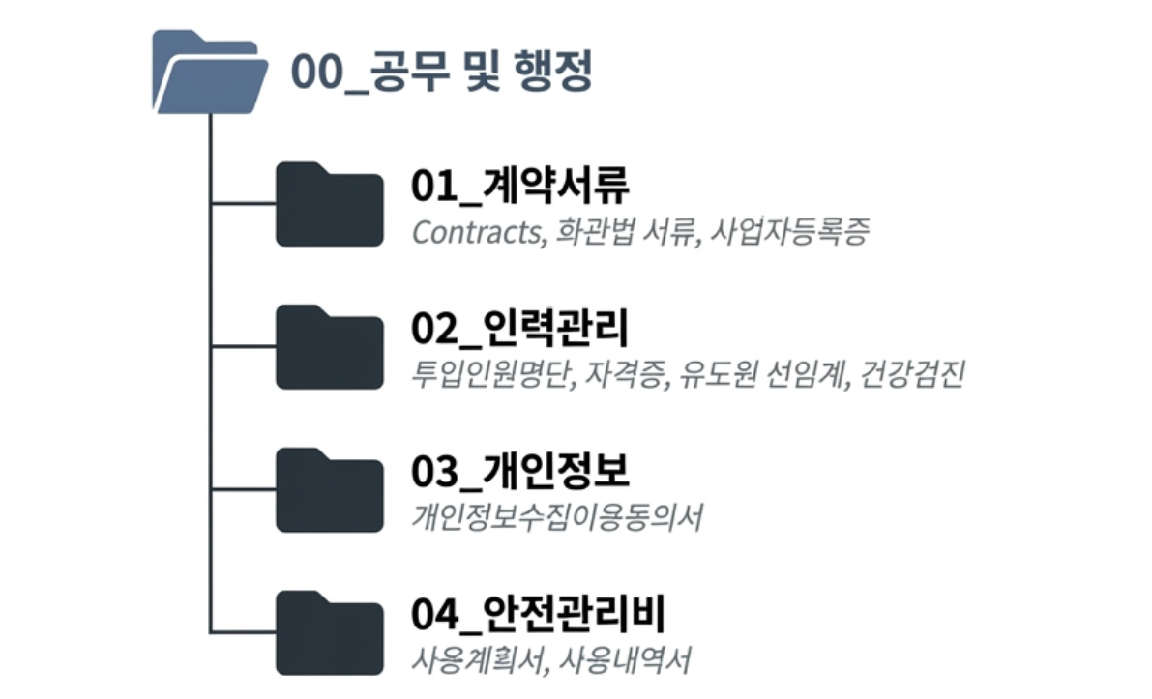
Category - 공무 및 행정
현장 운영의 기초가 되는 계약 및 인력 데이터 관리
민감/개인정보/비용관련 서류 중앙화
보안 강화
Key Items :
계약서, 사업자등록증
투입인원명단, 자격증
개인정보제공 및 활용동의서 등

Slide 5
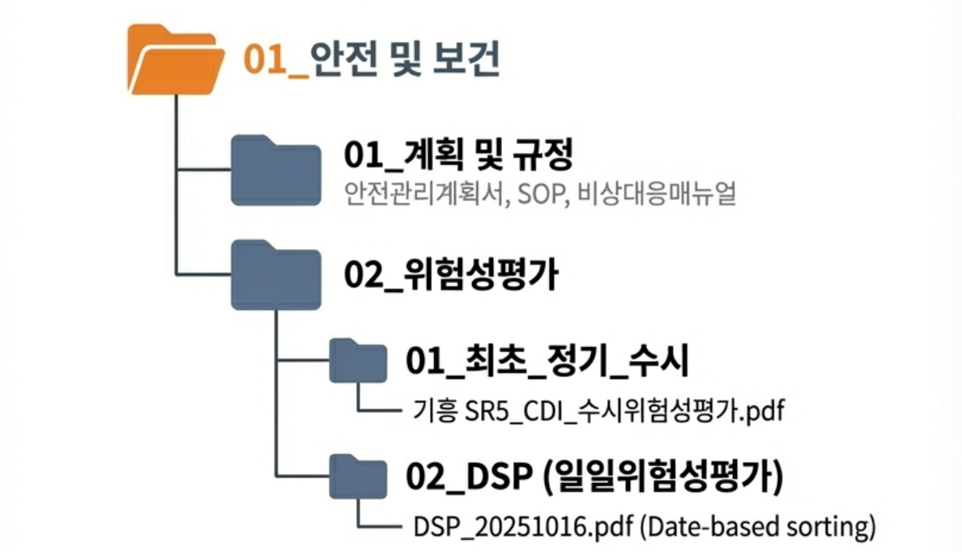
Category - 안전 및 보건(Part I)
계획(Plan)과 평가(Assessment)
‘변하지 않는 규정’과 ‘변경되는 평가’로 구분 관리
Key Items :
안전관리계획서, SOP
위험성평가(최초/정기/수시)
DSP(일일위험성평가)

Slide 6
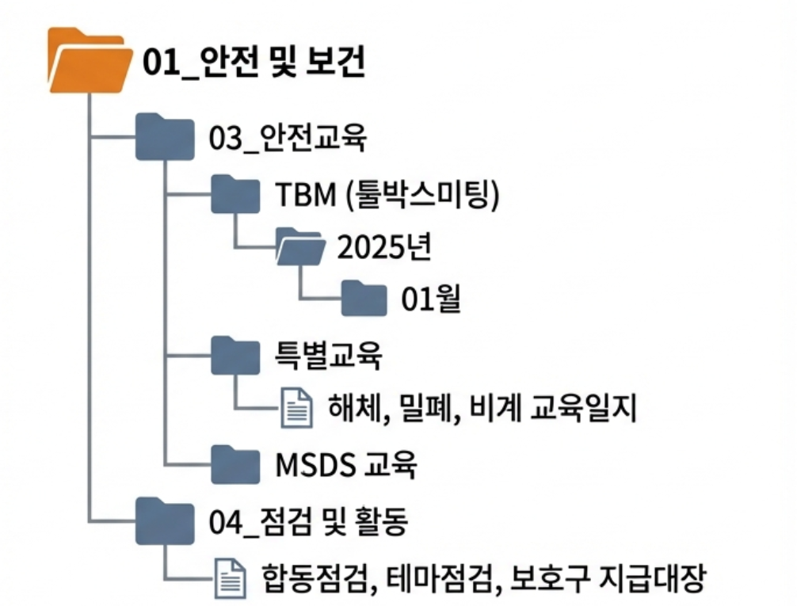
Category - 안전 및 보건(Part II)
교육 및 점검기록 관리
TBM로그 (연도/월 폴더로 분류)
검색효율 증대
Key Items :
TBM(Tool Box Meeting)
특별안전교육
합동점검, 테마점검

Slide 7
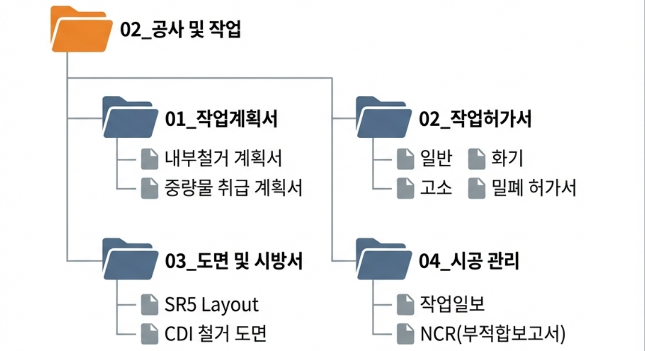
Category - 공사 및 작업(Construction)
기술문서
작업계획서와 허가서
직관적 연결
Key Items :
작업계획서 (철거, 양중)
작업허가서(화기, 밀폐)
도면, 시방서, NCR

Slide 8
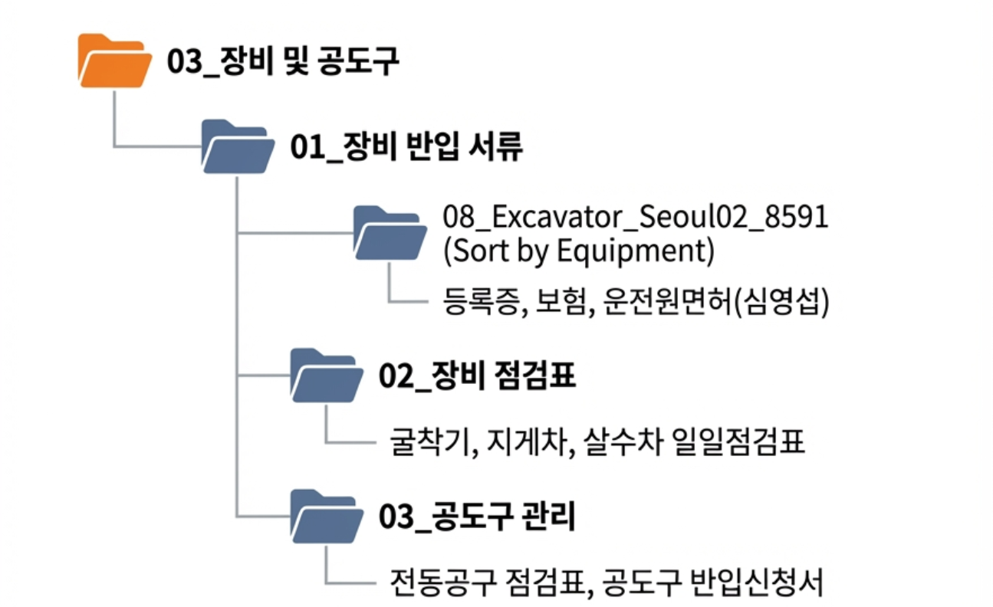
Category - 장비 및 공도구(Equipment)
장비 ‘반입승인‘ 서류
‘일일점검’ 기록 분리하여 관리
Key Items :
장비 등록증, 보험증
일일장비점검표
공도구(전동공구)점검표

Slide 9
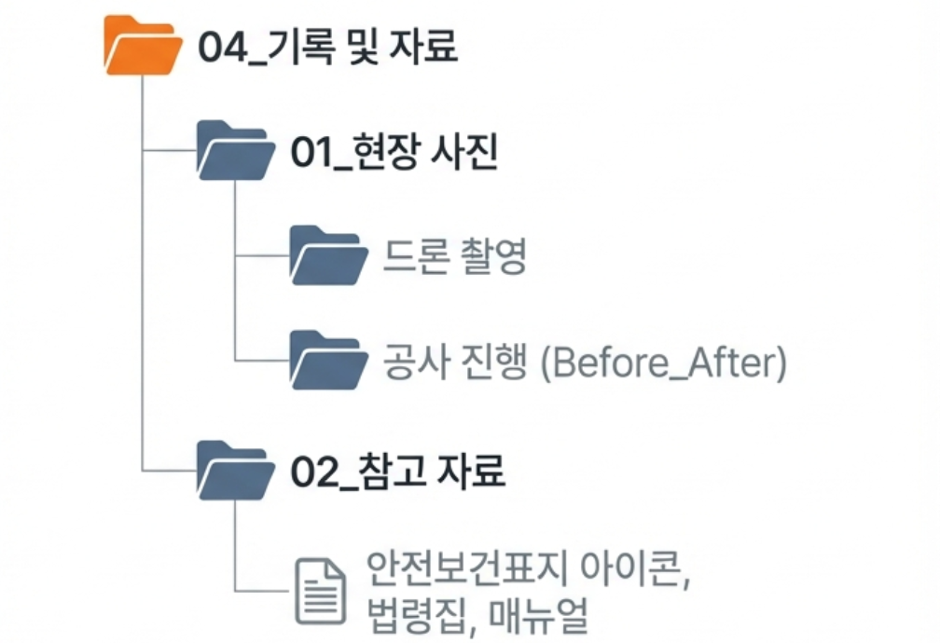
Category - 기록 및 자료(Archives)
현장 사진과 참고 자료
작업 폴더에 산재된 ‘KakaoTalk’ 이미지 통합관리
Key Items :
현장 전경 사진
공사 전/중/호 사진
법령, KOSHA Guide
아이콘 등

Slide 10


파일 명명 규칙(Naming Convention)
비표준
‘KakaoTalk_20251016_1234.jpg’
‘새 Microsoft Excel 워크시트.xlsx’
‘안전점검표 최종 진짜 최종.pdf’
[YYMMDD]_[분류]_[내용]_[버전]
‘251016_SR5_변압기반출_현장사진.jpg’
‘251119_08굴착기_일일점검표.xlsx’
‘251201_TBM_일지_v01.pdf’
표준 분류체계에 따른 시스템 구축 (폴더구조/파일명 규칙 확정)
시범현장 적용 및 피드백
사용자교육 및 전사 확산

